Slide 1
Развитие образования города Минусинска
Формирование муниципальной программы на 2022 год

Slide 2
На реализацию муниципальной программы «Развитие образования города Минусинска» на 2022 год предусмотрены средства в сумме
1 549 423,32 тыс. рублей
Подпрограмма 1
Развитие дошкольного образования
608 259,30 тыс. руб.
Подпрограмма 2
Развитие общего образования
694 602,39 тыс. руб.
Подпрограмма 3
Развитие дополнительного образования
86 205,46 тыс. руб.
Подпрограмма 4
Обеспечение реализации муниципальной программы развития образования города Минусинска
160 356,17 тыс. руб.

Slide 3
Бюджетные средства на реализацию муниципальной программы распределены между ГРБС следующим образом:
№ п/п | Наименование ГРБС | 2022 год | 2023 год | 2024 год | Итого на 2022 – 2024 годы
1 | Управление образования города Минусинска | 1 549 173,32 | 1 516 358,40 | 1 485 929,26 | 4 551 460,98
 | в том числе за счет средств:
 | - краевого бюджета | 1 043 042,60 | 1 041 595,30 | 1 007 405,10 | 3 092 043,00
 | - бюджета города | 506 130,72 | 474 763,10 | 478 524,16 | 1 459 417,98
2 | Отдел культуры администрации города Минусинска | 250,00 | 250,00 | 250,00 | 750,00
 | в том числе за счет средств:
 | - бюджета города | 250,00 | 250,00 | 250,00 | 750,00
 | Всего | 1 549 423,32 | 1 516 608,40 | 1 486 179,26 | 4 552 210,98

Slide 4
Цель программы:
Обеспечение высокого качества образования, соответствующего потребностям граждан и перспективным задачам развития экономики города Минусинска, государственная поддержка детей-сирот, детей, оставшихся без попечения родителей, обеспечение отдыха и оздоровления детей в летний период.
Задачи программы:
Обеспечение государственной гарантии доступности качественного дошкольного образования в городе Минусинске;
Обеспечение в системе общего образования равных возможностей для современного качественного образования детей города Минусинска;
Создание организационно-педагогических условий обновления содержания, организации и ресурсного обеспечения развития дополнительного образования, обеспечивающего достижение образовательных результатов, предусмотренных ФГОС в части внеурочной деятельности, образовательных модулей летнего отдыха и оздоровления детей, развитие одаренностей и успешную социализацию детей 5-18 лет;
Создание условий для эффективного управления отраслью.

Slide 5
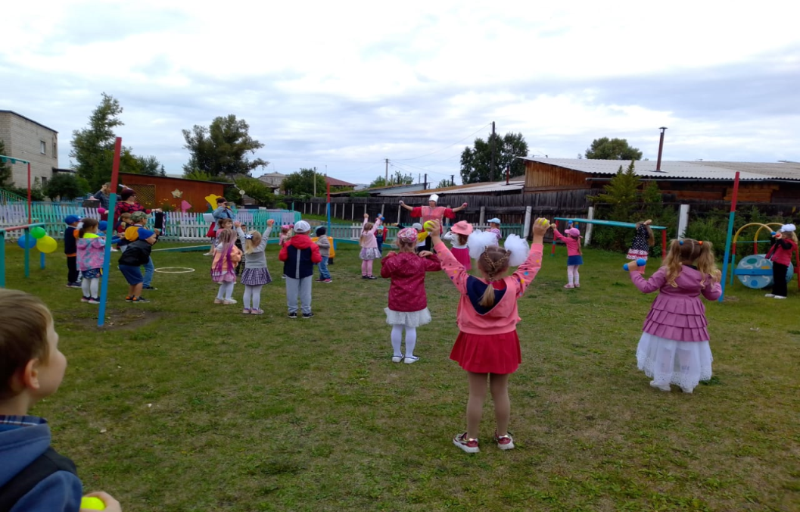
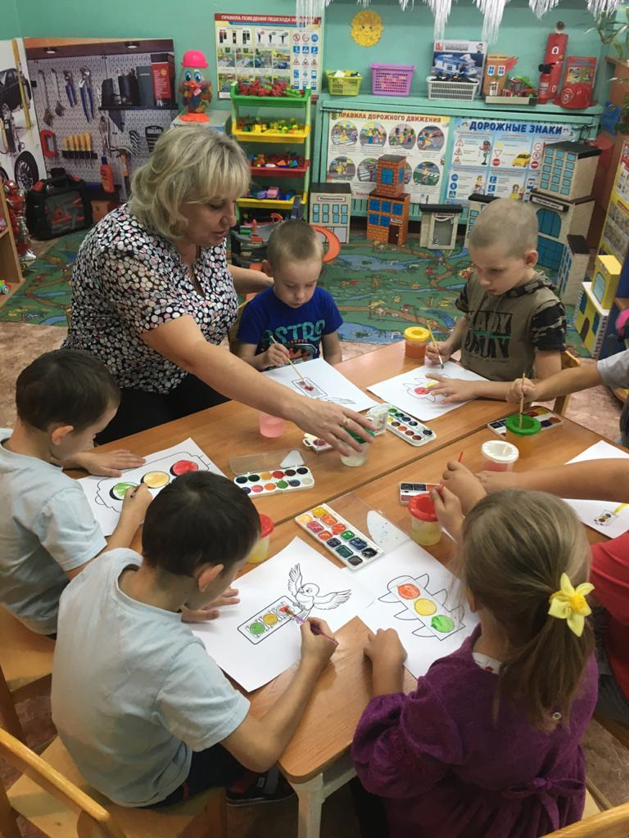
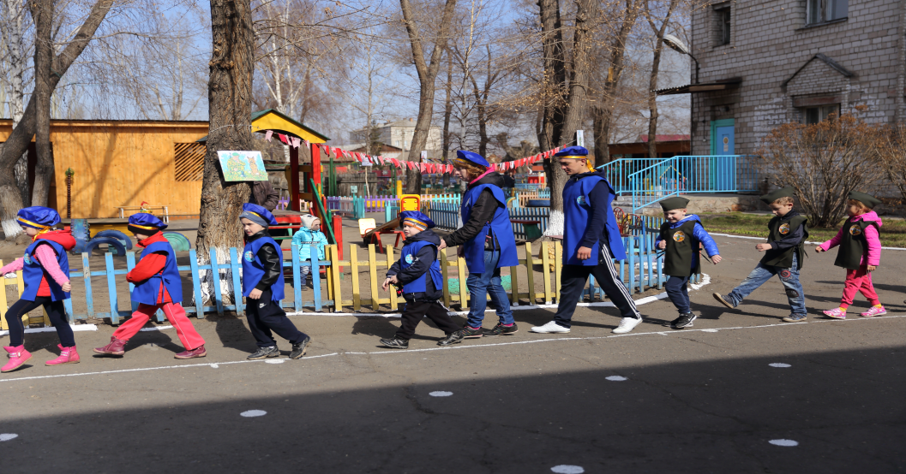
Подпрограмма 1
«Развитие дошкольного образования»

Slide 6
Финансовое обеспечение на реализацию подпрограммы
№ п/п | Наименование ГРБС | Раздел, подраздел | Расходы (тыс. рублей), годы
 |  |  | 2022 год | 2023 год | 2024 год
1 | Управление образования города Минусинска | 07 01 | 595 830,40 | 593 096,28 | 593 096,28
 |  | 07 05 | 734,00 | 734,00 | 734,00
 |  | 10 03 | 5 792,00 | 5 792,00 | 5 792,00
 |  | 10 04 | 5 902,90 | 5 902,90 | 5 902,90
 | в том числе за счет средств:
 | - краевого бюджета |  | 455 463,80 | 455 463,80 | 455 463,80
 | - бюджета города |  | 152 795,50 | 150 061,38 | 150 061,38
 | Всего |  | 608 259,30 | 605 525,18 | 605 525,18

Slide 7
При реализации данной подпрограммы будут достигнуты следующие показатели:
Показатели | Единица измерения | 2022 год | 2023 год | 2024 год
Уровень доступности дошкольного образования и численность населения, получающего дошкольное образование (отношение численности детей 3-7 лет, которым предоставлена возможность получать услуги дошкольного образования, к численности детей в возрасте 3-7 лет | % | 100 | 100 | 100
Удельный вес воспитанников дошкольников образовательных учреждений, обучающихся по программам, соответствующим требованиям стандарта дошкольного образования ФГОС | % | 100 | 100 | 100
Доля детей, получающих образование в вариативных формах (служба ранней помощи, консультативные центры и другие) в общей численности детей получающих дошкольное образование | % | 1,0 | 1,0 | 1,0
Охват детей с ОВЗ доступным дошкольным образованием | % | 19,0 | 19,0 | 19,0

Slide 8
  Основная цель, задачи, сроки выполнения и показатели результативности подпрограммы
Целью подпрограммы является обеспечение доступности и качества дошкольного образования, внедрение системы оценки качества дошкольного образования.
Реализация подпрограммы направлена на достижение следующих задач:
Формирование доступных качественных образовательных услуг дошкольного образования семьям, имеющим детей дошкольного возраста, проживающим на территории г. Минусинска, и предоставление права на качественное образование, соответствующее современному уровню требований, в том числе детям с ограниченными возможностями здоровья.
Подпрограмма разработана как взаимоувязанный по ресурсам, исполнителям и срокам реализации комплекс организационных, экономических и других мероприятий, обеспечивающих достижение поставленных целей.
Перечень целевых индикаторов Подпрограммы приведён в приложении № 3 к настоящей Программе.
Срок реализации подпрограммы: 2014-2024 годы.
В силу решаемых в рамках подпрограммы задач этапы реализации подпрограммы не выделяются.
Поставленные цели и задачи подпрограммы соответствуют социально-экономическим приоритетам муниципального образования.
  Механизм реализации подпрограммы
Источником финансирования подпрограммы является городской, краевой и федеральный бюджет.
Управление образования администрации города Минусинска является главным распорядителем в отношении средств городского, краевого и федерального бюджета.
Контроль за исполнением средств бюджета города и средств краевого бюджета в рамках реализации мероприятий подпрограммы осуществляется в соответствии с бюджетным законодательством и законодательством в сфере закупок товаров, работ, услуг для муниципальных нужд в соответствии с Федеральными законами от 05.04.2013 № 44-ФЗ «О контрактной системе в сфере закупок товаров, работ, услуг для обеспечения государственных и муниципальных нужд», от 18.07.2011 № 223-ФЗ «О закупках товаров, работ, услуг отдельными видами юридических лиц».
Внешний муниципальный финансовый контроль осуществляется Контрольно-счетной комиссией города Минусинска.
В свою очередь финансовое управление администрации города Минусинска при мониторинге и анализе реализации муниципальной программы оценивает полноту освоения бюджетных ассигнований, предусмотренных на реализацию муниципальной программы.
Управление экономики и имущественных отношений администрации города Минусинска при мониторинге и анализе реализации муниципальной программы оценивает реализацию муниципальной программы в целом

Slide 9
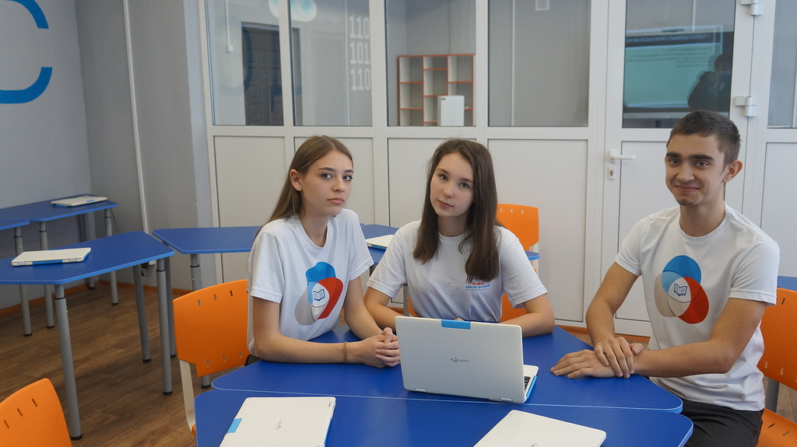
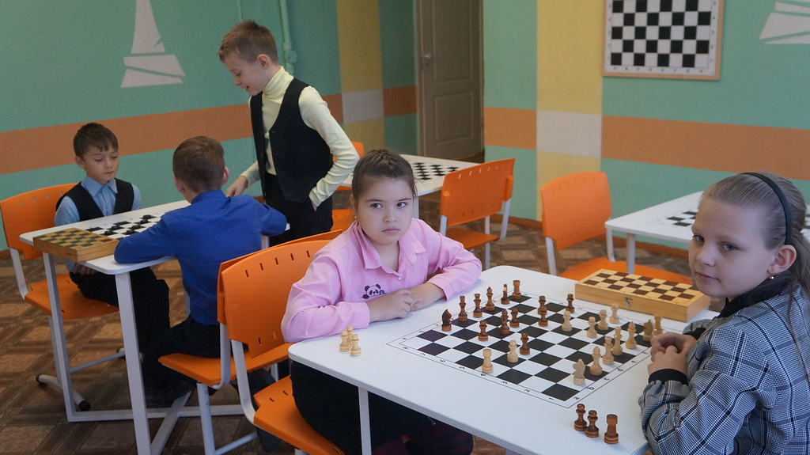
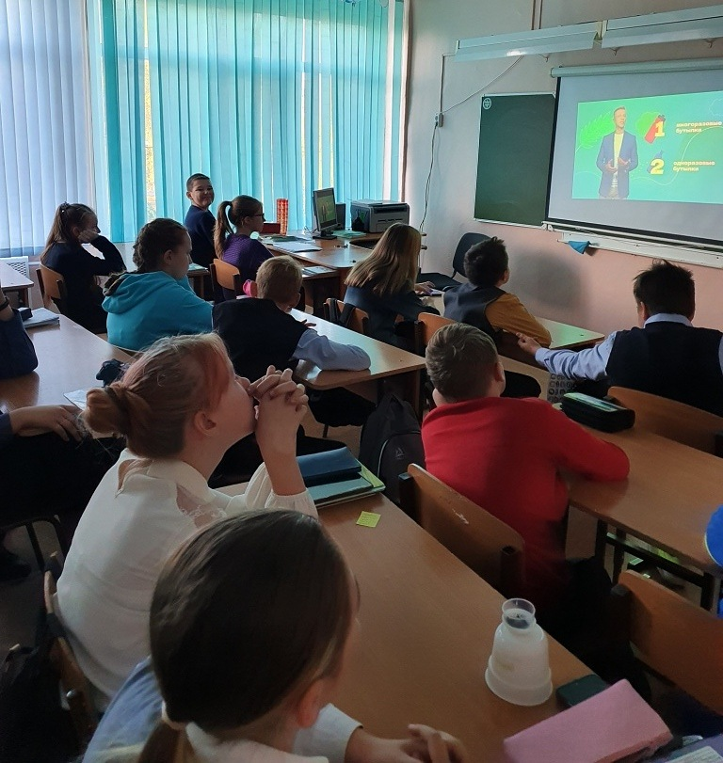
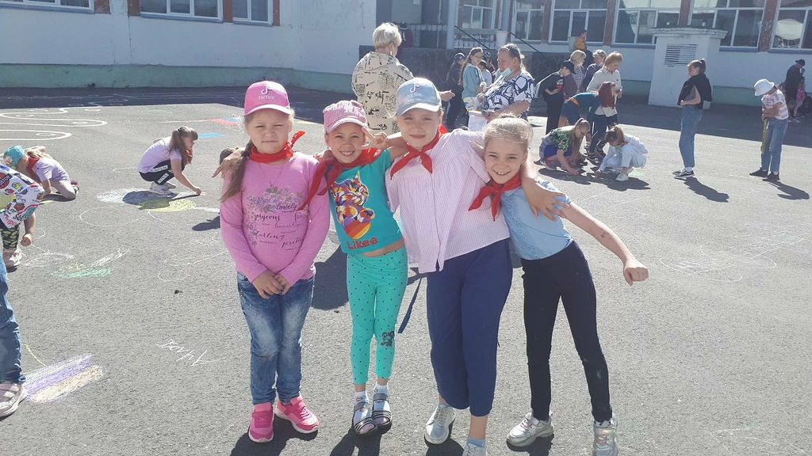
Подпрограмма 2
«Развитие общего образования»

Slide 10
Финансовое обеспечение на реализацию подпрограммы
№ п/п | Наименование ГРБС | Раздел, подраздел | Расходы (тыс. рублей), годы
 |  |  | 2022 год | 2023 год | 2024 год
1 | Управление образование администрации города Минусинска | 07 02 | 584 364,44 | 579 390,88 | 580 514,38
 |  | 07 03 | 25 630,98 | 25 630,98 | 25 630,98
 |  | 07 05 | 565,00 | 565,00 | 565,00
 |  | 07 07 | 4 829,90 | 4 829,90 | 4 829,90
 |  | 10 03 | 79 211,29 | 77 712,70 | 42 399,00
 |  | 10 04 | 0,78 | 0,00 | 0,00
 | в том числе за счет средств:
 | - краевого бюджета |  | 566 755,40 | 565 308,10 | 531 117,90
 | - бюджета города |  | 127 846,99 | 122 821,36 | 122 821,36
 | Всего |  | 694 602,39 | 688 129,46 | 653 939,26

Slide 11
При реализации данной подпрограммы будут достигнуты следующие показатели:
Показатели | Единица измерения | 2022 год | 2023 год | 2024 год
Удельный вес численности населения в возрасте 5-18 лет, охваченного образованием, в общей численности населения в возрасте 5-18 лет | % | 94,2 | 94,2 | 94,2
Доля выпускников общеобразовательных учреждений, не сдавших единый государственный экзамен | % | 1,4 | 1,3 | 1,2
Доля обучающихся освоивших основную общеобразовательную программу основного общего образования и получивших документы государственного образца об освоении образовательных программ основного общего образования | % | 97 | 97,2 | 97,4

Slide 12
  Основная цель, задачи, сроки выполнения и показатели результативности подпрограммы
Цель и задачи подпрограммы определены с учетом основных приоритетов социально-экономического развития города Минусинска.
Основной целью подпрограммы является:
Создание в системе общего образования равных возможностей для современного качественного образования детей города Минусинска.
В рамках данной подпрограммы решаются следующие задачи:
обеспечить гарантированное получение доступного качественного образования в соответствии с федеральными государственными образовательными стандартами и запросами общества.
развивать материально-техническую базу образовательных учреждений для создания условий, обеспечивающих комфортность и безопасность при осуществлении образовательного процесса.
Сроки исполнения подпрограммы: 2014-2024 годы.
Подпрограмма не предусматривает отдельные этапы реализации.
Целевыми индикаторами подпрограммы являются:
удельный вес численности населения в возрасте 5-18 лет, охваченного образованием, в общей численности населения в возрасте 5-18 лет достигнет 94,3 % к 2024 году;
доля выпускников общеобразовательных учреждений, не сдавших единый государственный экзамен, в общей численности выпускников муниципальных общеобразовательных учреждений уменьшится до 1,2 % к 2024 году;
доля обучающихся, освоивших основную общеобразовательную программу основного общего образования и получивших документы государственного образца об освоении основных образовательных программ основного общего образования в общей численности выпускников основных общеобразовательных учреждений достигнет 97,4 % к 2024 году.

Slide 13
  Механизм реализации подпрограммы
Источником финансирования подпрограммы является городской, краевой бюджет и федеральный бюджет.
Управление образования администрации города Минусинска является главным распорядителем в отношении средств городского, краевого и федерального бюджета.
Контроль за исполнением средств бюджета города и средств краевого бюджета в рамках реализации мероприятий подпрограммы осуществляется в соответствии с бюджетным законодательством и законодательством в сфере закупок товаров, работ, услуг для муниципальных нужд в соответствии с Федеральными законами от 05.04.2013 № 44-ФЗ «О контрактной системе в сфере закупок товаров, работ, услуг для обеспечения государственных и муниципальных нужд», от 18.07.2011 № 223-ФЗ «О закупках товаров, работ, услуг отдельными видами юридических лиц».
Внешний муниципальный финансовый контроль осуществляется Контрольно-счетной комиссией города Минусинска.
В свою очередь финансовое управление администрации города Минусинска при мониторинге и анализе реализации муниципальной программы оценивает полноту освоения бюджетных ассигнований, предусмотренных на реализацию муниципальной программы.
Управление экономики и имущественных отношений администрации города Минусинска при мониторинге и анализе реализации муниципальной программы оценивает реализацию муниципальной программы в целом.

Slide 14
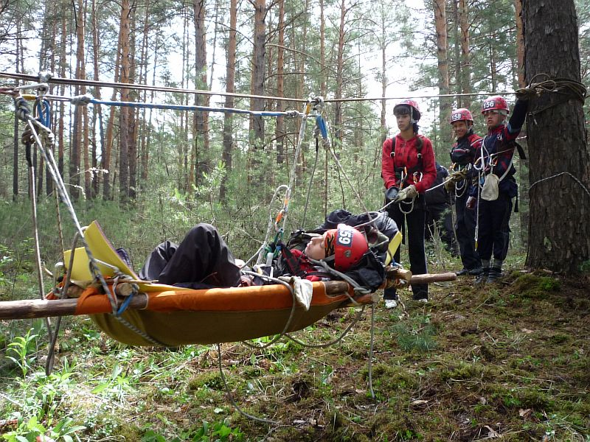
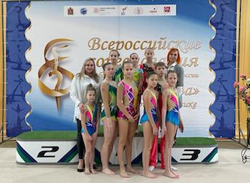
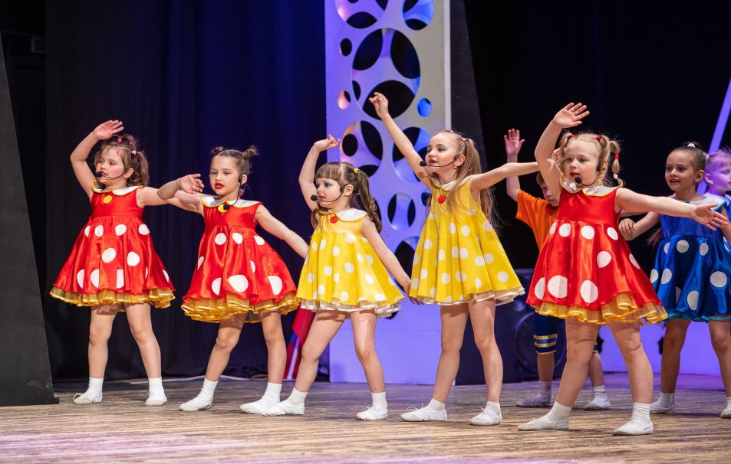
Подпрограмма 3
«Развитие общего образования»

Slide 15
Финансовое обеспечение на реализацию подпрограммы
№ п/п | Наименование ГРБС | Раздел, подраздел | Расходы (тыс. рублей), годы
 |  |  | 2022 год | 2023 год | 2024 год
1 | Управление образования города Минусинска | 07 02 | 100,00 | 100,00 | 100,00
 |  | 07 03 | 54 454,70 | 53 814,53 | 53 814,53
 |  | 07 05 | 18,00 | 18,00 | 18,00
 |  | 07 07 | 27 327,12 | 23 331,19 | 23 331,19
 |  | 07 09 | 118,50 | 118,50 | 118,52
 |  | 11 02 | 3 937,14 | 3 937,14 | 3 937,14
 | в том числе за счет средств:
 | - краевого бюджета |  | 12 647,90 | 12 647,90 | 12 647,90
 | - бюджета города |  | 73 557,56 | 68 921,46 | 68 921,46
2 | Отдел культуры администрации города Минусинска | 07 03 | 250,00 | 250,00 | 250,00
 | Всего |  | 86 205,46 | 81 569,36 | 81 569,36

Slide 16
При реализации данной подпрограммы будут достигнуты следующие показатели:
Показатели | Единица измерения | 2022 год | 2023 год | 2024 год
Удельный вес численности детей по программам дополнительного образования, ставших победителями и призерами муниципальных, краевых, всероссийских и международных мероприятий | % | 10,20 | 10,20 | 10,21
Удельный вес численности обучающихся по программам общего образования, участвующих в олимпиадах и конкурсах различного уровня, в общей численности, обучающихся по программам общего образования | % | 81,4 | 81,4 | 81,42
Удельный вес численности детей, вовлеченных в образовательные модули летнего отдыха и оздоровления | % | 76,9 | 76,9 | 76,9
Охват детей в возрасте от 5 до 18 лет, имеющих право на получение дополнительного образования в рамках системы персонифицированного финансирования - не менее 25,00% | % | 15,38 | 17,09 | 18,8

Slide 17
  Основная цель, задачи, сроки выполнения и показатели результативности подпрограммы
Цель: создание организационно-педагогических условий обновления содержания, организации и ресурсного обеспечения развития дополнительного образования, обеспечивающего достижение образовательных результатов, предусмотренных ФГОС в части внеурочной деятельности, образовательных модулей летнего отдыха и оздоровления детей, развитие одаренностей и успешную социализацию детей 5-18 лет.
Задачи:
1. Создать муниципальную сеть межведомственного взаимодействия учреждений: образования, спорта, молодежной политики, культуры, социальных институтов, обеспечивающую качественную реализацию дополнительных образовательных программ.
2. Обеспечить качественную организацию внеурочной деятельности в общеобразовательных учреждениях посредством разработки и реализации интегрированных программ общего и дополнительного образования, дистанционных и сетевых форм их реализации;
3. Увеличить охват детей от 5 до 18 лет, в том числе детей социального риска, детей с ограниченными возможностями здоровья, детей из семей с низким социально-экономическим статусом дополнительными образовательными программами приоритетных направленностей, ориентированных на развитие одаренностей, профориентацию и позитивную социализацию;
4. Разработать и реализовать образовательные модули в новых формах организации летнего отдыха и оздоровления детей, в том числе: детей оставшихся без попечения родителей, детей из многодетных, неполных и малоимущих семей, из семей безработных граждан, детей, состоящих на профилактическом учете в комиссии по делам несовершеннолетних и защите их прав администрации города Минусинска.
5. Обеспечить охват детей в возрасте от 5 до 18 лет, имеющих право на получение дополнительного образования в рамках системы персонифицированного финансирования – не менее 25,0%.
Сроки выполнения подпрограммы 2014-2024 годы.
Целевыми индикаторами подпрограммы являются:
Удельный вес численности детей по программам дополнительного образования, ставших победителями и призерами муниципальных, краевых, всероссийских и международных мероприятий достигнет 10,21 % к 2024 году;
Удельный вес численности обучающихся по программам общего образования, участвующих в олимпиадах и конкурсах различного уровня, в общей численности обучающихся по программам общего образования достигнет 81,42 % к 2024 году;
Удельный вес численности детей, вовлеченных в образовательные модули летнего отдыха и оздоровления достигнет 76,9 % к 2024 году.
Охват детей в возрасте от 5 до 18 лет, имеющих право на получение дополнительного образования в рамках системы персонифицированного финансирования – не менее 25,0%.

Slide 18
  Механизм реализации подпрограммы
Источником финансирования подпрограммы является городской и краевой бюджет.
Управление образования администрации города Минусинска является главным распорядителем в отношении средств городского, краевого и федерального бюджета.
Контроль за исполнением средств бюджета города и средств краевого бюджета в рамках реализации мероприятий подпрограммы осуществляется в соответствии с бюджетным законодательством и законодательством в сфере закупок товаров, работ, услуг для муниципальных нужд в соответствии с Федеральными законами от 05.04.2013 № 44-ФЗ «О контрактной системе в сфере закупок товаров, работ, услуг для обеспечения государственных и муниципальных нужд», от 18.07.2011 № 223-ФЗ «О закупках товаров, работ, услуг отдельными видами юридических лиц».
Внешний муниципальный финансовый контроль осуществляется Контрольно-счетной комиссией города Минусинска.
В свою очередь финансовое управление администрации города Минусинска при мониторинге и анализе реализации муниципальной программы оценивает полноту освоения бюджетных ассигнований, предусмотренных на реализацию муниципальной программы.
Управление экономики и имущественных отношений администрации города Минусинска при мониторинге и анализе реализации муниципальной программы оценивает реализацию муниципальной программы в целом.

Slide 19
Подпрограмма 4
«Обеспечение реализации муниципальной программы развития образования города Минусинска»
Цель: создание условий для эффективного управления отраслью.
Задача: Организовать деятельность отраслевого органа местного самоуправления и подведомственных казенных учреждений, обеспечивающих деятельность образовательных учреждений, направленной на эффективное управление отраслью.
Показатели позволят эффективно оценить организацию деятельности отраслевого органа местного самоуправления и подведомственных казенных учреждений, обеспечивающих деятельность образовательных учреждений, направленных на эффективное управление отраслью.
Сведения о целевых индикаторах и показателях результативности подпрограммы отражены в приложении 3 к настоящей Программе.

Slide 20
Финансовое обеспечение на реализацию подпрограммы
№ п/п | Наименование ГРБС | Раздел, подраздел | Расходы (тыс. рублей), годы
 |  |  | 2022год | 2023 год | 2024 год
1 | Управление образования города Минусинска | 07 05 | 55,00 | 55,00 | 55,00
 |  | 07 09 | 160 300,39 | 141 328,62 | 145 089,68
 |  | 10 04 | 0,78 | 0,78 | 0,78
 | в том числе за счет средств:
 | - краевого бюджета |  | 8 175,50 | 8 175,50 | 8 175,50
 | - бюджета города |  | 152 180,67 | 133 208,90 | 136 969,96
 | Всего |  | 160 356,17 | 141 384,40 | 145 145,46

Slide 21
При реализации данной подпрограммы будут достигнуты следующие показатели:
Показатели | Единица измерения | 2022 год | 2023 год | 2024 год
Своевременное доведение управлением образования лимитов бюджетных обязательств до подведомственных учреждений, предусмотренных решением о бюджете в первоначальной редакции | % | 100 | 100 | 100
Соблюдение сроков предоставления годовой бюджетной отчетности | % | 100 | 100 | 100
Своевременность утверждения муниципальных заданий подведомственным учреждениям на текущий финансовый год и плановый период | % | 100 | 100 | 100
Охват муниципальных общеобразовательных учреждений методическими услугами в разных формах | % | 100 | 100 | 100
Количество муниципальных учреждений, в которых проведены контрольные мероприятия по исполнению бюджета | ед | 10 | 10 | 10

Slide 22
  Механизм реализации подпрограммы
Источником финансирования подпрограммы является городской, краевой бюджет и федеральный бюджет.
Управление образования администрации города Минусинска является главным распорядителем в отношении средств городского, краевого и федерального бюджета.
Контроль за исполнением средств бюджета города и средств краевого бюджета в рамках реализации мероприятий подпрограммы осуществляется в соответствии с бюджетным законодательством и законодательством в сфере закупок товаров, работ, услуг для муниципальных нужд в соответствии с Федеральными законами от 05.04.2013 № 44-ФЗ «О контрактной системе в сфере закупок товаров, работ, услуг для обеспечения государственных и муниципальных нужд», от 18.07.2011 № 223-ФЗ «О закупках товаров, работ, услуг отдельными видами юридических лиц».
Внешний муниципальный финансовый контроль осуществляется Контрольно-счетной комиссией города Минусинска.
В свою очередь финансовое управление администрации города Минусинска при мониторинге и анализе реализации муниципальной программы оценивает полноту освоения бюджетных ассигнований, предусмотренных на реализацию муниципальной программы.
Управление экономики и имущественных отношений администрации города Минусинска при мониторинге и анализе реализации муниципальной программы оценивает реализацию муниципальной программы в целом.

